Slide 1


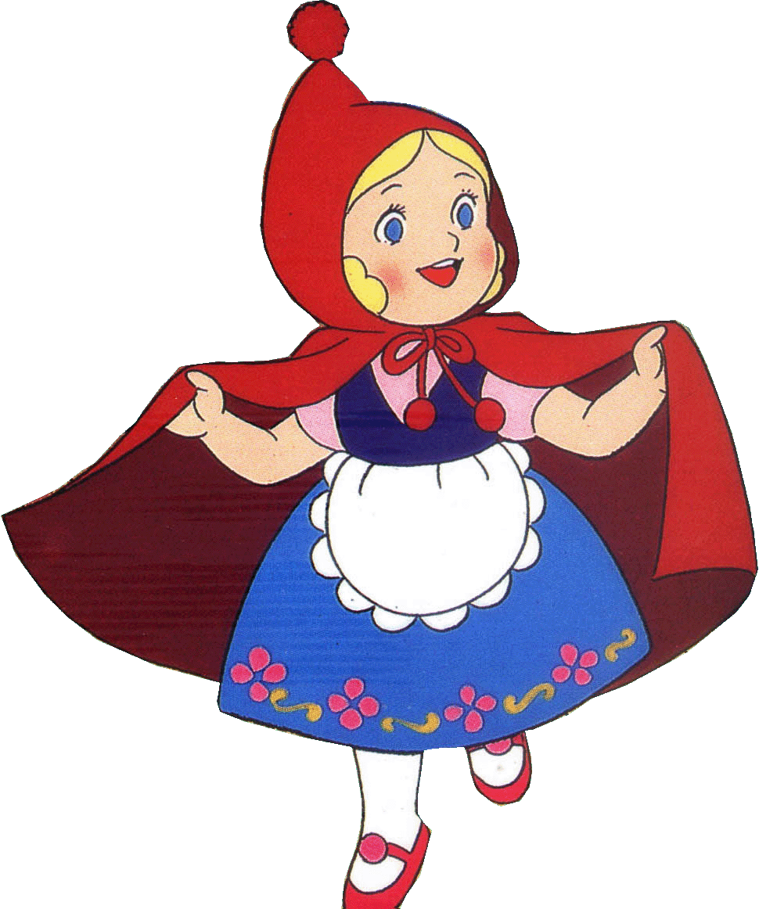
TRƯỜNG MG VÀNH KHUYÊN
CHÀO MỪNG CÁC CÔ VỀ DỰ TIẾT
LĨNH VỰC PHÁT TRIỂN NHẬN THỨC
ĐỀ TÀI: NHẬN BIẾT BÊN PHẢI- BÊN TRÁI
CHỦ ĐỀ: GIA ĐÌNH
NHÁNH: GIA ĐÌNH- HỌ HÀNG NHÀ BÉ
GV: NGUYỄN THỊ THỦY TIÊN
LỚP: LÁ 2
NĂM HỌC: 2024-2025

Slide 2
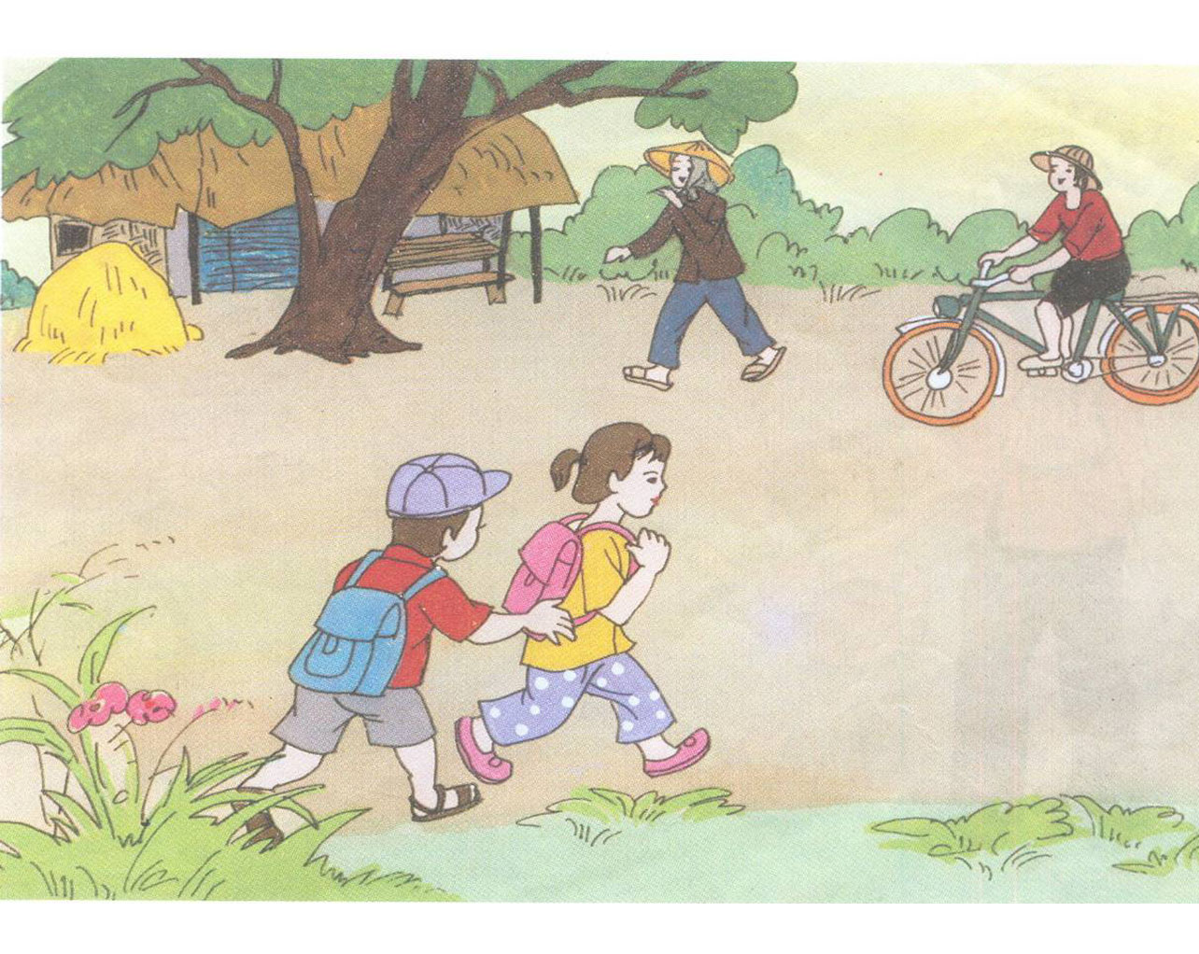




HOẠT ĐỘNG 1: ỔN ĐỊNH- TRÒ CHUYÊN
CHO TRẺ HÁT BÀI : TAY THƠM TAY NGOAN

Slide 3

HOẠT ĐỘNG 2:
DẠY TRẺ NHẬN BIẾT BÊN PHẢI, BÊN TRÁI CỦA BẢN THÂN VÀ CÁ ĐỐI TƯỢNG KHÁC

Slide 4


XÁC ĐỊNH BÊN PHẢI, BÊN TRÁI

Slide 5







Slide 6


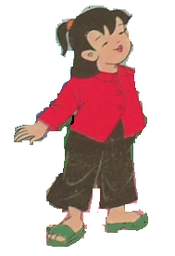
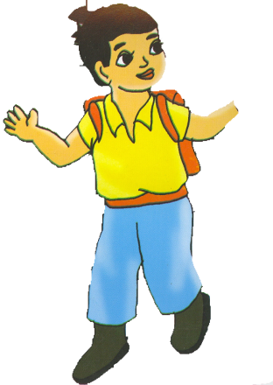
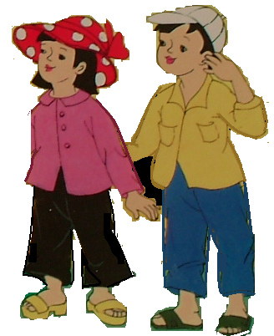




HOẠT ĐỘNG 3:
TRÒ CHƠI 1: AI NHANH HƠN

Slide 7







Trò chơi 2: Bé khéo tay

Slide 8



CHÚC CÁC CÔ LUÔN
VUI-KHỎE- HẠNH PHÚC -THÀNH ĐẠT
Chúc các cháu chăm ngoan - học giỏi.

